Slide 1
LC65 : Évolution temporelle d’un système chimique
Niveau: MPSI

Slide 2
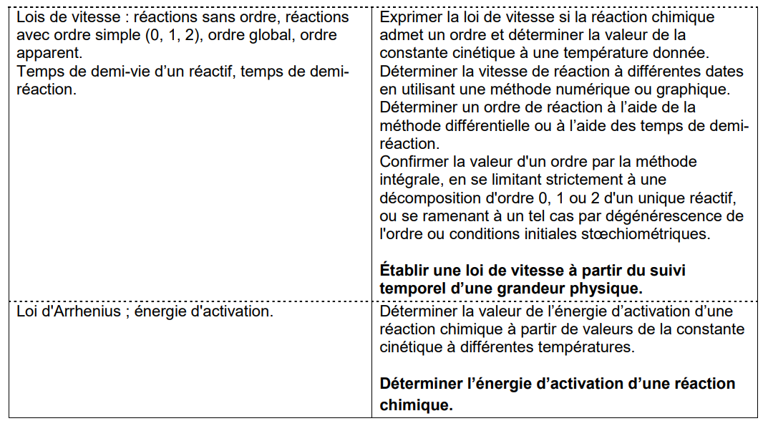
Programme
MPSI
Prérequis:
avancement coefficient stoechiométrique algébrique
Conductimétrie
equation différentiel d’ordre 1
nomenclature

Slide 3
Expérience/ Élément imposé
Elément imposé : Déterminer une énergie d’activation (arrhénis = condctimétrie)
Le Blanchard : Manip synthe solvolyse du chlorure du therio butyle

Slide 4
Plan (baptiste)
Qu’est-ce que la cinétique chimique ?
Cadre de l’étude
Méthodes de suivi
Vitesse de réaction
Influence de la température
Loi d'Arrhénius
Détermination d’une énergie d’activation
Influence de la concentration des réactif
Notion d’ordre
temps de demi-réaction
détermination d’un ordre global, méthodes des proportion stoechiométriques
Détermination d’un ordre partiel, méthode de la dégénérescence de l'ordre
pas fini

Slide 5
Biblio
Le Blanchard

Slide 6
Exo/Pb Classique de révision

Slide 7
Question
SN1 SN2 diagramme
Peut t’on prendre les concentration pour un gaz ?
Approximation des état quasi stationnaire ?
Mécanisme séquence ouvert/ fermé

